Slide 1
Intro a ML
+
Árboles de decisión
M4 - DCSCyHD

Slide 2
¿Qué es Machine Learning?
¿Podría una computadora ir más allá de “lo que sea que sepamos decirle que haga” y realmente “aprender” por su cuenta como realizar una determinada tarea?
¿Podría ser posible el aprendizaje automático de estas reglas a partir de los datos?
Spoiler → sí, en cierta medida
Podemos empezar diciendo que ML implica usar ciertas herramientas computacionales y estadísticas, para abordar ciertos problemas de aprendizaje automático…

Slide 3
¿Qué problemas se pueden abordar?
Riesgo de cáncer prostático
Predicción de ataques cardíacos en función de variables demográficas, orgánicas, médicas, etc.
Generar un detector de spam automático para tu cuenta de correo
Reconocer dígitos en números manuscritos
Establecer relaciones entre el ingreso y variables demográficas
Clasificar imágenes satelitales
Identificar tópicos en corpus textuales
Clasificar textos según su sentimiento -positivos o negativos

Slide 4
¿Qué es Machine Learning?
Las herramientas de machine learning pueden clasificarse en dos grandes grupos:
aprendizaje supervisado:
tenemos una variable “objetivo” que queremos predecir (output o Y) en base a una o más variables (inputs o X)
en problemas de regresión, Y es cuantitativa
en problemas de clasificación, Y es cualitativa
Algunos ejemplos: KNN, Naive Bayes (M3), Árboles de decisión (Empezamos hoy!)

Slide 5
¿Qué es Machine Learning?
Las herramientas de machine learning pueden clasificarse en dos grandes grupos:
aprendizaje no supervisado:
no buscamos predecir una variable Y, el objetivo es descubrir patrones en los datos
detectar subgrupos homogéneos entre las observaciones
segmentar los registros según sus features
Algunos ejemplos: Clustering, PCA

Slide 6
Flujo de trabajo ML en aprendizaje supervisado
Si bien existen distintos modelos de ML, en líneas generales el workflow siempre es:
Hago una partición de entrenamiento/validación de la base con la que voy a trabajar
Entreno el modelo con el dataset de entrenamiento
Evalúo y pruebo distintos hiperparámetros (ya vamos a ver qué son)
Fiteo el modelo a los datos
Predigo sobre el set de validación
Evalúo la performance del modelo en el set de validación → con distintas métricas

Slide 7
Medida | Tipo de modelo | Explicación
Recall | Clasificación | La proporción de positivos identificados correctamente sobre el total de positivos reales: cuántos positivos detecta.
Precision | Clasificación | La proporción de positivos identificados correctamente sobre el total de positivos predichos: cuán preciso es el modelo al clasificar positivos.
Accuracy | Clasificación | La proporción de casos clasificados correctamente sobre el total de las observaciones.
F1 | Clasificación | Combina las métricas de recall y precisión, hace la media armónica entre ambas medidas.
Root-mean-square deviation (RMSE) | Regresión | Raíz del error cuadrático medio, muestra la diferencia promedio entre los valores predichos y los reales.
Mean Absolute Error (MAE) | Regresión | Diferencia entre los valores predichos por el modelo y los valores reales, expresado en la unidad de la variable a predecir.

Slide 8
Resumen
Machine Learning
Aprendizaje supervisado
Uso variable(s) X para predecir Y
Divido mi base en train/test, armo el modelo en base a train y veo qué tan bien funciona prediciendo sobre tes
Aprendizaje no supervisado
No busco predecir, busco encontrar patrones interesantes en los datos

Slide 9
Ahora, vamos a un modelo concreto…

Slide 10
Árboles de decisión
Modelos de aprendizaje supervisado para la
regresión de variables numéricas
clasificación de variables categóricas
Premisa básica: dividir el espacio de predictores en segmentos más simples
Son fáciles de interpretar y simples, pero esto último también hace que tengan baja capacidad predictiva

Slide 11
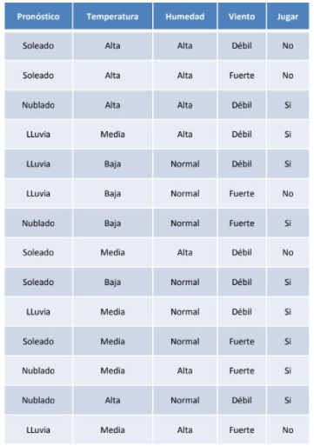
Árbol de decisión intuitivo
Vamos a construir “a mano” el árbol de decisión para poder saber si podemos jugar o no al golf.
El set de entrenamiento es el de la tabla de la derecha.

Slide 12
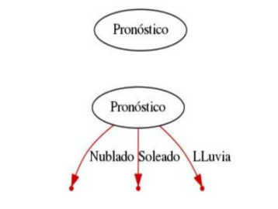
Árbol de decisión intuitivo
El modelo parte desde un nodo hoja inicial.
En primer lugar, deberíamos verificar si todos los registros pertenecen a la misma clase, ya que en ese caso deberíamos construir un nodo hoja con esa clase como etiqueta. Como no es el caso, particionamos por la variable Pronóstico.
Por cada partición creamos una arista (split) y un nodo hijo (internal node)

Slide 13
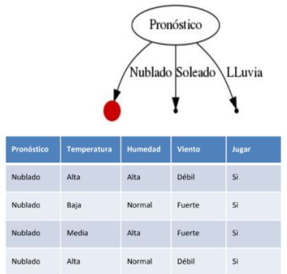
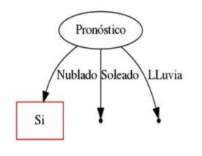
Ahora, aplicamos recursivamente el algoritmo. En primer lugar analizamos la partición correspondiente a Pronóstico == “Nublado”
Al analizar a qué clase de la variable que queremos predecir pertenecen los registros, vemos que todos corresponden a “Sí”. Por lo tanto, este será un nodo terminal con la etiqueta “Sí”.

Slide 14
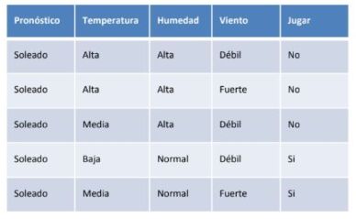
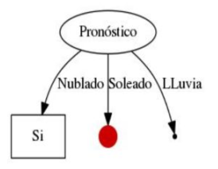
¿Qué pasa en la partición de Pronóstico == “Soleado”?
Los registros pertenecen a distintas clases, por lo que vamos a tener que hacer una nueva partición
¿Por qué variable lo hacemos (Temperatura, Humedad o Viento)?

Slide 15
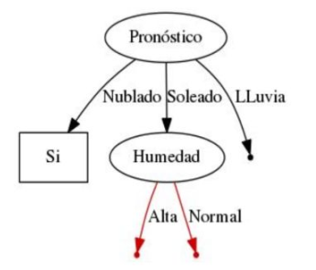
Si vemos los datos, nos conviene abrir el nodo por Humedad. Ya que si fuese por Viento o Temperatura, deberíamos hacer una partición más.

Slide 16
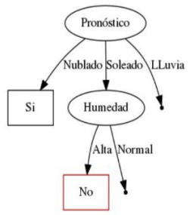
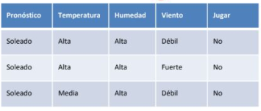
Para la sub-partición Humedad == “Alta”, tenemos que todos los casos dan “No”.
De manera que será un nodo terminal con la etiqueta “No”.

Slide 17
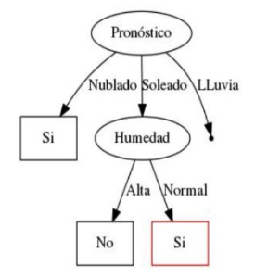
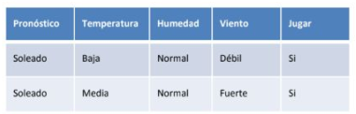
Para la sub-partición Humedad == “Normal”, todos los casos dan “Sí”.

Slide 18
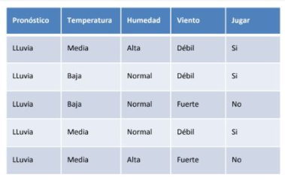
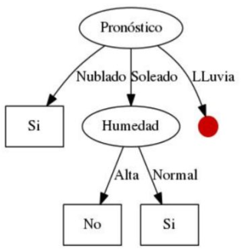
Ahora solo resta analizar la partición correspondiente al Pronóstico == “Lluvia”
De nuevo, como los registros pertenecen a distintas clases, vamos a tener que hacer una nueva partición
¿Por qué variable lo hacemos (Temperatura, Humedad o Viento)?

Slide 19
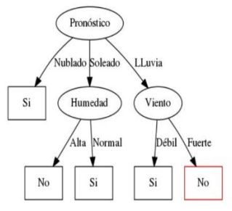
Hacemos las sub-particiones y definimos los dos nodos terminales según:
Si el viento es débil → Sí
Si el viento es fuerte → No
Siguiendo la lógica que veníamos trabajando, nos conviene usar como criterio de partición la variable “Viento”

Slide 20
En base a lo aprendido en clases anteriores, ¿qué tipo de árbol de decisión era este?
¿Un árbol de regresión o de clasificación?

Slide 21
Árboles de clasificación
Se predice que cada observación pertenezca a la clase que tiene la moda en las observaciones del set de entrenamiento.
El problema fundamental aquí es: ¿Cómo elegir entre las particiones candidatas?
Tenemos splits binarios
Splits pluricotómicos
Variables cuantitativas
Variables cualitativas
…

Slide 22
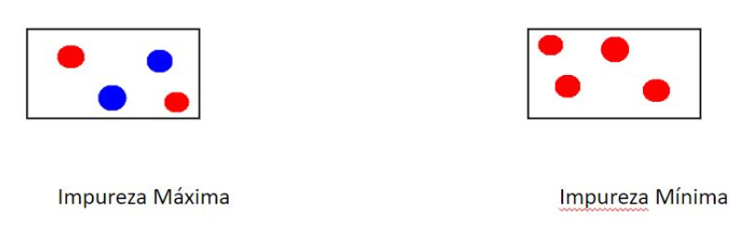
Ganancia / Pérdida de impureza
¿Cómo se elige entre particiones candidatas?
Medidas de impureza del nodo → queremos que el nodo que separó la clasificación tenga impureza mínima

Slide 23
Ganancia / Pérdida de impureza
¿Cómo se elige entre particiones candidatas?
Medidas de impureza del nodo → lo medimos con funciones de pérdida
Classification error rate → fracción de las observaciones del set de entrenamiento que no pertenecen a la clase con más ocurrencias
Índice de Gini / Pureza de los nodos→ un valor bajo indica que el nodo contiene de manera predominante observaciones de una única clase
Entropía → un valor bajo indica que el nodo contiene de manera predominante observaciones de una única clase

Slide 24
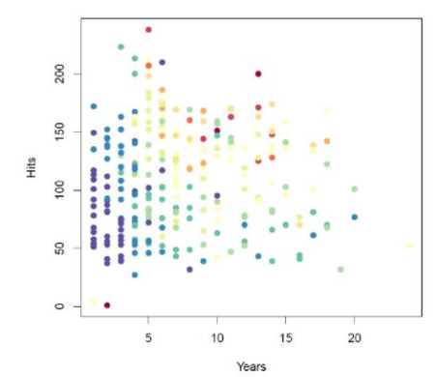
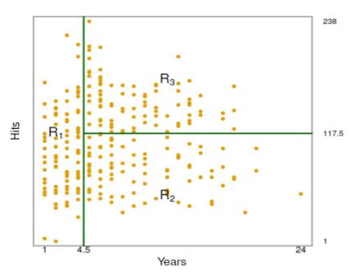
Árboles de regresión
Funcionan de manera parecida a los árboles de clasificación
Peeero acá no trabajamos con moda, si no con la media
Partimos el espacio predictor (es decir, los posibles valores de x) en una cantidad determinada de regiones (R1, R2, R3 (...))

Slide 25
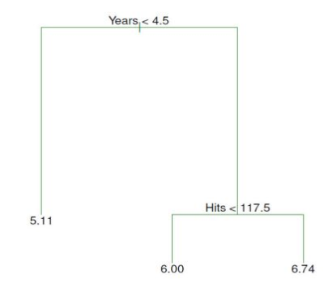
Árboles de regresión
Para cada observación que cae en Rj, hacemos la misma predicción, lo que quiere decir que hacemos la media de valores predichos para las observaciones del training set en Rj

Slide 26

¿Cómo se construyen las regiones?
En teoría las regiones R1,...,RJ podrían tener cualquier forma.
Elegimos dividir el espacio de predictores en rectángulos o cajas en varias dimensiones por simplicidad y facilidad de interpretación del modelo predictivo resultante. El objetivo es encontrar cajas R1,...,RJ que minimizan la suma de residuos al cuadrado (RSS) dada por

Slide 27
¿Cómo se construyen las regiones?
Problema: no es factible computacionalmente considerar todas las posibles particiones del espacio de atributos en J cajas.
Enfoque de arriba hacia abajo “greedy” que es conocido como recursive binary splitting.
Recursive binary splitting comienza en la parte de arriba del árbol (donde todas las observaciones pertenecen a una sola región) y sucesivamente particiona el espacio de predictores.
Greedy porque en cada paso de la construcción del árbol se busca la mejor división en ese punto en particular (óptimo local) en lugar de mirar hacia adelante y elegir una división que llevaría a un mejor árbol en un paso futuro.

Slide 28
Overfit
En general, un árbol de decisión muy complejo que optimice las métricas puede terminar en sobreajuste (por ejemplo: una división con un solo resultado por registro).
Restringir el algoritmo a únicamente divisiones binarias (CART).
Utilizar un criterio de división que penalice explícitamente el número de resultados

Slide 29
Overfit
Divisiones que penalicen explícitamente el número de resultados
Prepoda: establecer un umbral mínimo en la ganancia, y detenerse cuando ninguna división logra una ganancia por encima de este umbral. Esto evita el sobreajuste, pero es difícil de calibrar en la práctica
Post-poda: construir el árbol completo, y luego realizar una poda. Examinamos los nodos desde abajo hacia arriba y simplificamos las ramas del árbol (de acuerdo con algunos criterios).
Los subárboles complicados pueden ser reemplazados con un solo nodo o con un subárbol más simple (secundario).

Slide 30
¿Cómo se elige el nivel de complejidad?
Tenemos que ver las diferencias entre las métricas de train y test con cross-validation
Cantidad de particiones
De nodos terminales
Umbral para la métrica de impureza
Vamos a ver esto en la parte práctica, con R y tidymodels

Slide 31
¿Cuáles son los pros y contras de los árboles?
Pros
Son muy interpretables y fáciles de explicar
Podemos manejar variables cualitativas sin tener que hacer variables dummy (0/1)
Contras
No tienen muy buena capacidad predictiva
Son poco robustos. Esto quiere decir que un cambio muy pequeño en los datos de entrenamiento, puede cambiar radicalmente el modelo final

Slide 32
agregar dif clasificación/regresión
métricas
rearmar readme
zip x clase
si queres consultar material de 2022, descargá de acá…

